Slide 1
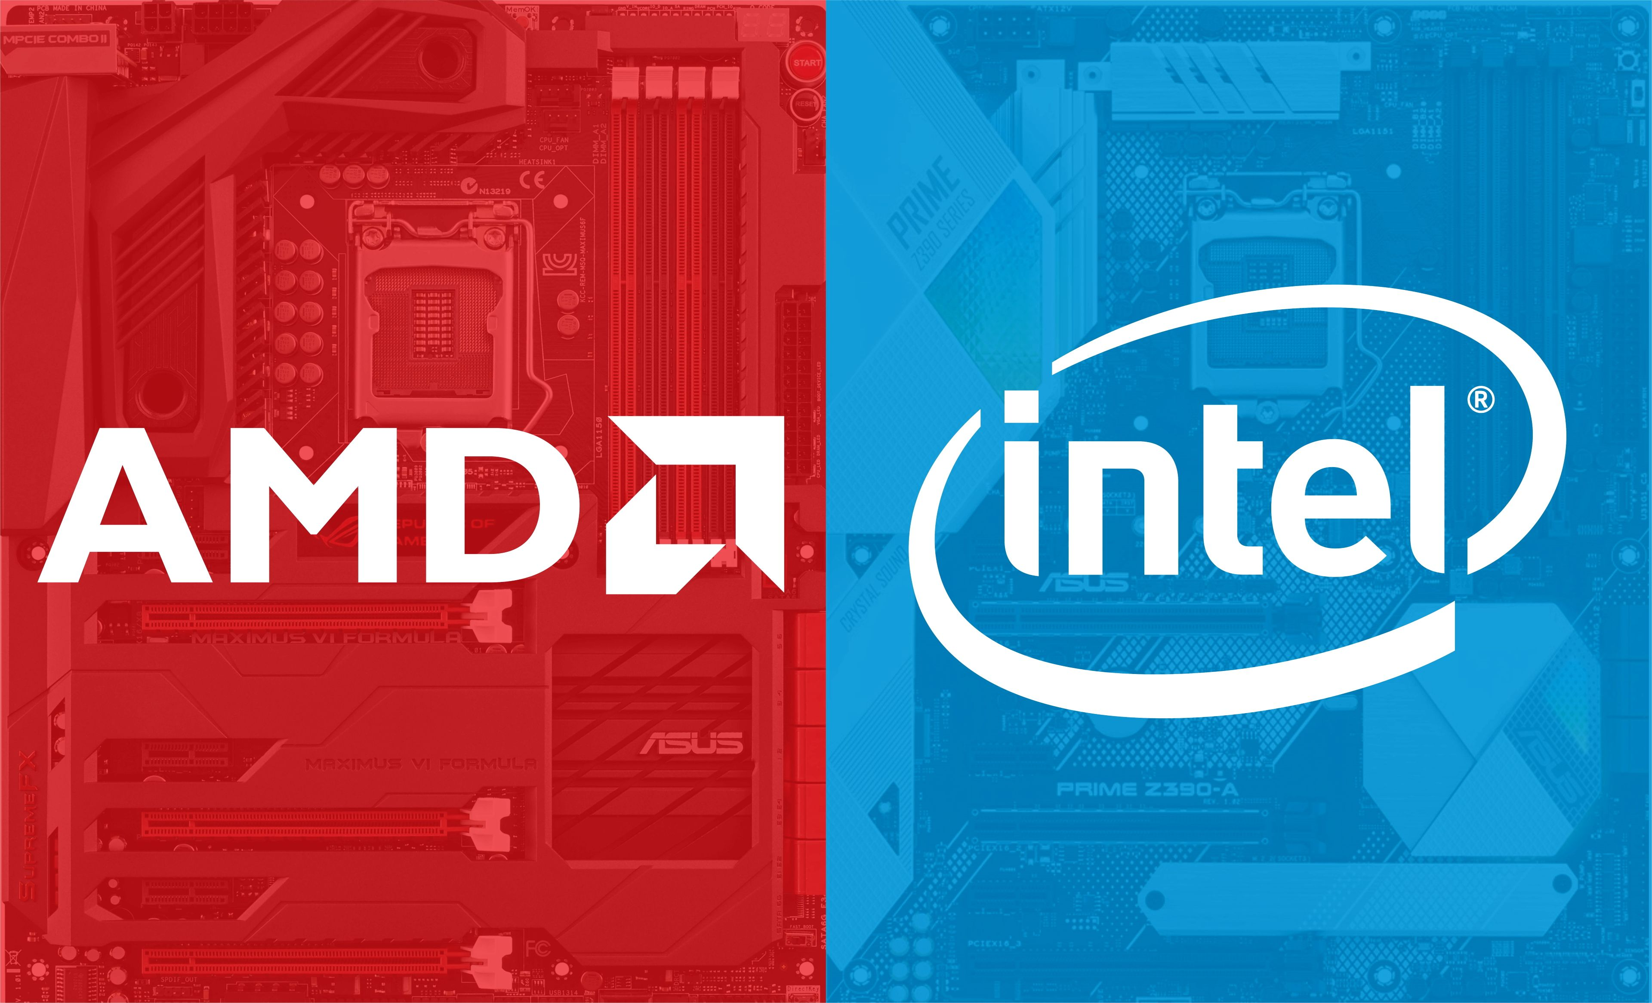

The Hyped Battle of Titans

Slide 2



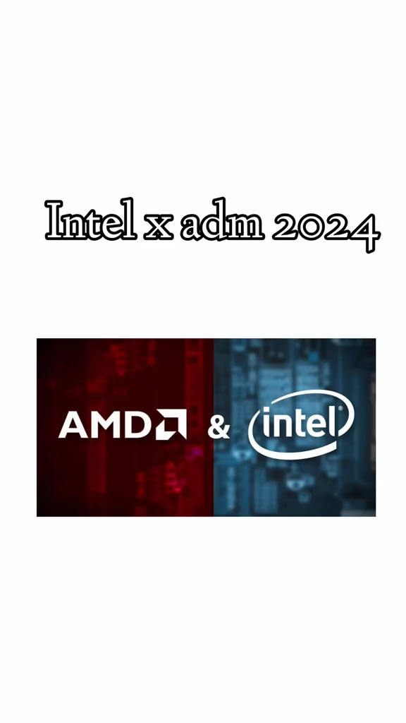
AMD VS INTEL (o duelo)
A AMD e a INTEL são as duas maiores empresas no mercado dos processadores, e na hora de montar um Computador a escolha pode não ser a mais óbvia e na maioria das vezes, está principalmente relacionada com a finalidade que queremos dar ao nosso pc.
Esta análise permite não apenas identificar as principais diferenças entre a Intel e a AMD, mas também compreender como a competição entre elas impulsiona a inovação e beneficia os consumidores e a indústria como um todo.
Em seguida um pequeno vídeo que exemplifica algumas diferenças antes da nossa explicação:

Slide 3

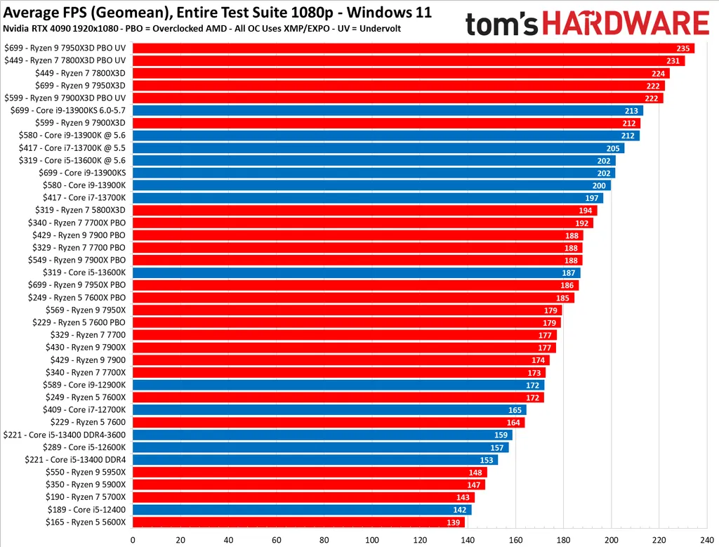
Performance em Jogos
A linha X3D da AMD, tem uma clara liderança no segmento dos jogos, devido À implementação de uma maior CACHE L3 em relação às linhas normais.

Slide 4
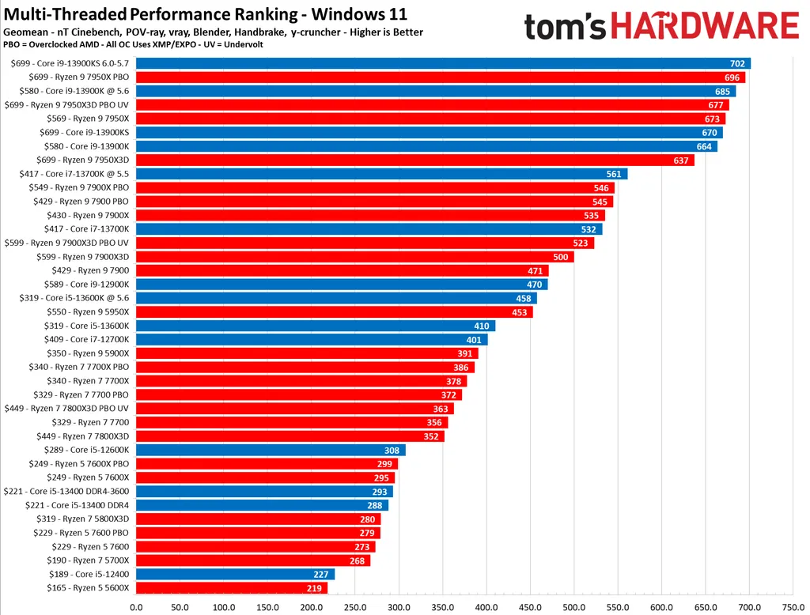
Multitarefas
os CPU Intel mostram um grande equilibrio em relação aos AMD no processamento de diversas tarefas simultâneas.

Slide 5
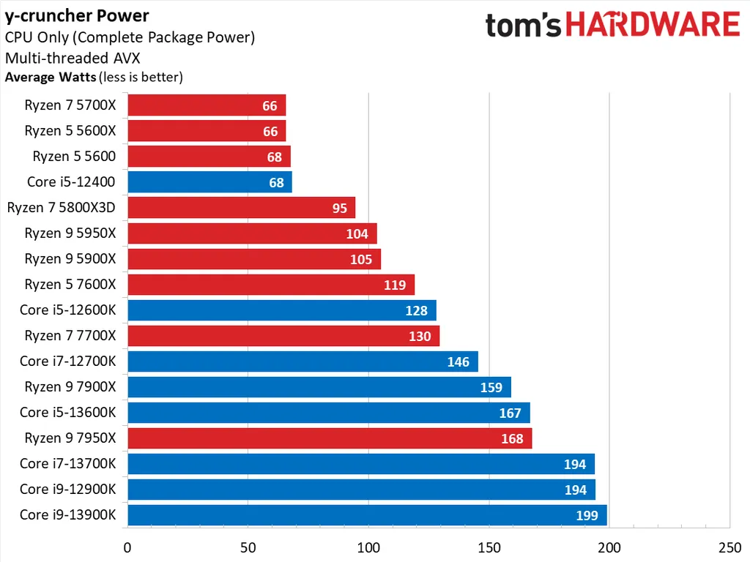
Consumo
A inferior tecnologia de fabrico da Intel de 10nm, vs a tecnologia de 5nm da TSMC que fabrica para a AMD, faz com que os cpu's da Intel consumam e aqueçam muito mais.

Slide 6
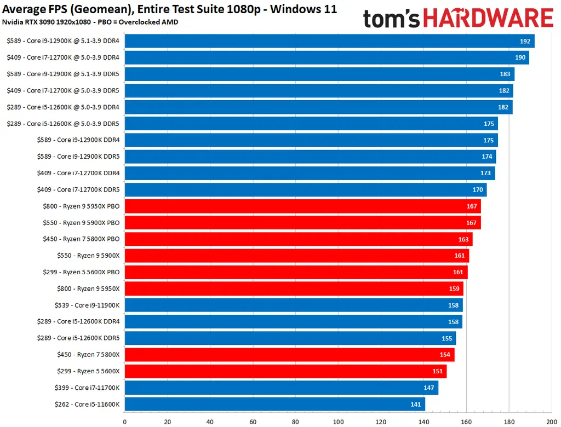
Conclusão (PC's)
No geral do mercado mundial, a Intel ainda leva a vantagem, especialmente no meio empresarial e principalmente servidores e operações críticas.
Para o comum utilizador caseiro, seria uma questão de preferência. Se por um lado o foco for gaming/jogos ou e-Sports, amd com a sua série x3d seria mais vantajoso. Por outro lado para um uso mais homeoffice ou para trabalhos ligeiros, a intel oferece uma experiência mais fluída.

Slide 7
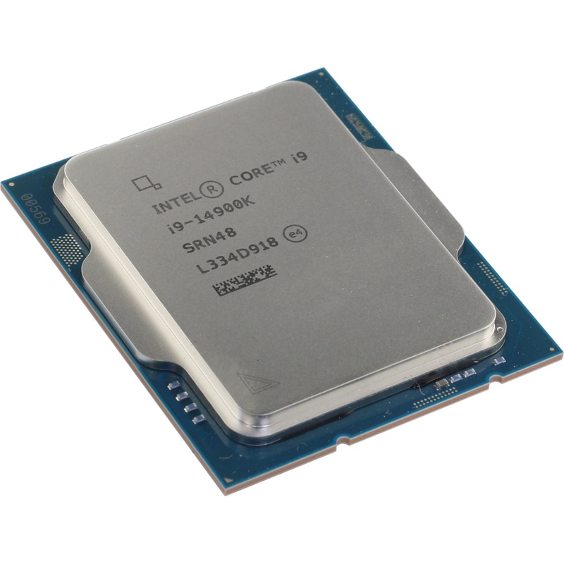
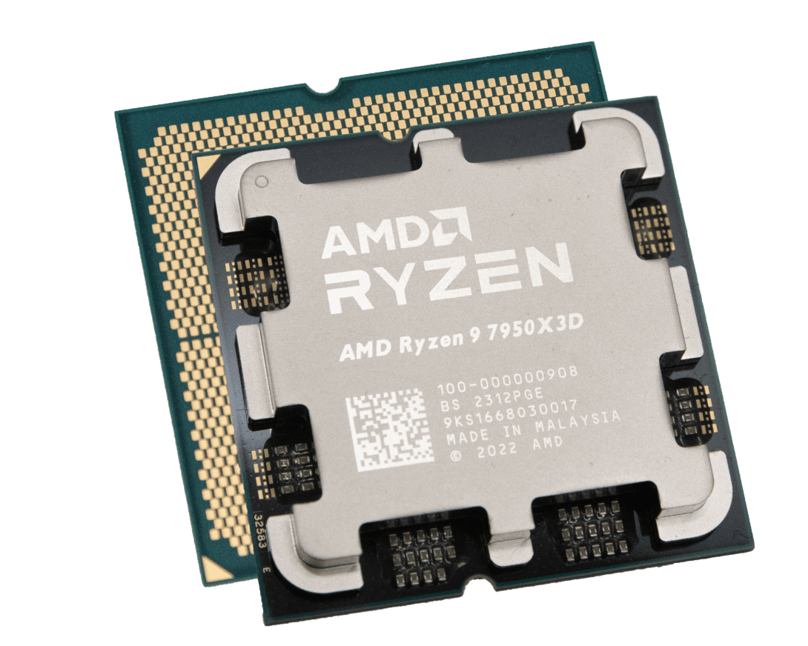

Slide 8
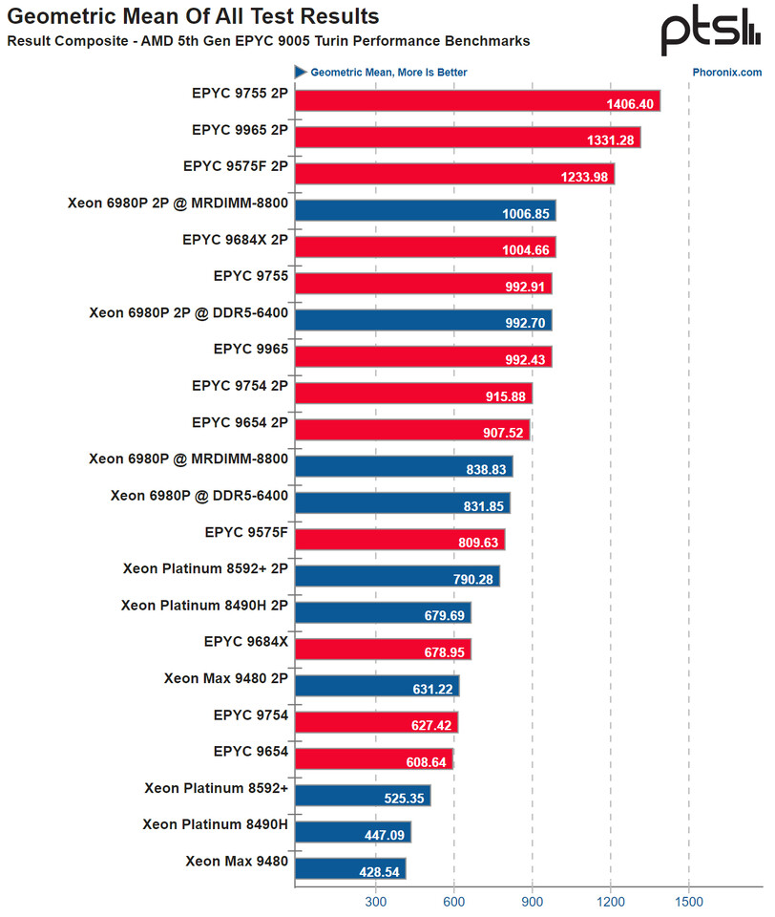
Extra: Cpu's Server
Comparativo de performance do novo Intel Xeon 6 e o AMD Epyc Zen 5. Os testes mostram uma vantagem de até 40% nos novos modelos da AMD, sendo que os CPU's Epyc ainda têm perfomance equivalente a sistemas com duplo Xeon 6. Tudo isto mantendo ainda um preço mais baixo (14000$ AMD contra 17000$ da Intel).
A nova arqutectura Zen5 consegue mesmo ser mais eficiente em performance por watt consumido que os ultimos cpus arm de 192 cores.

Slide 9
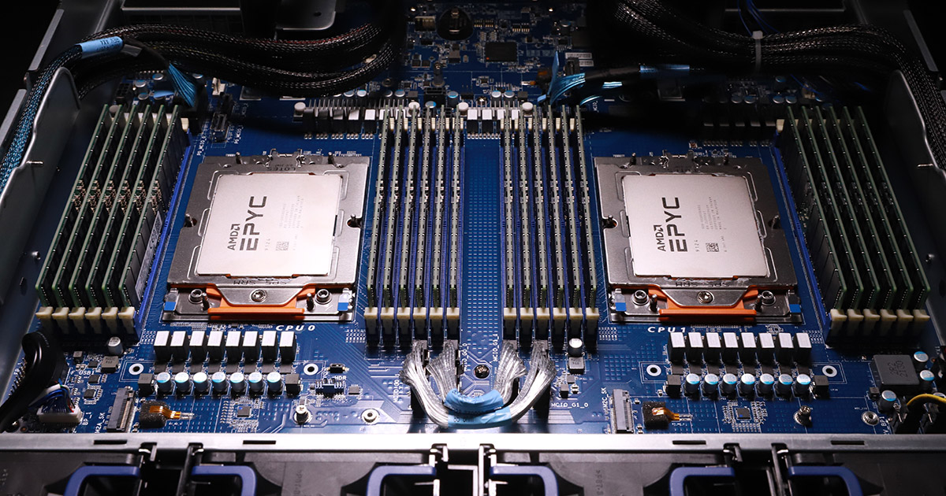

Slide 10
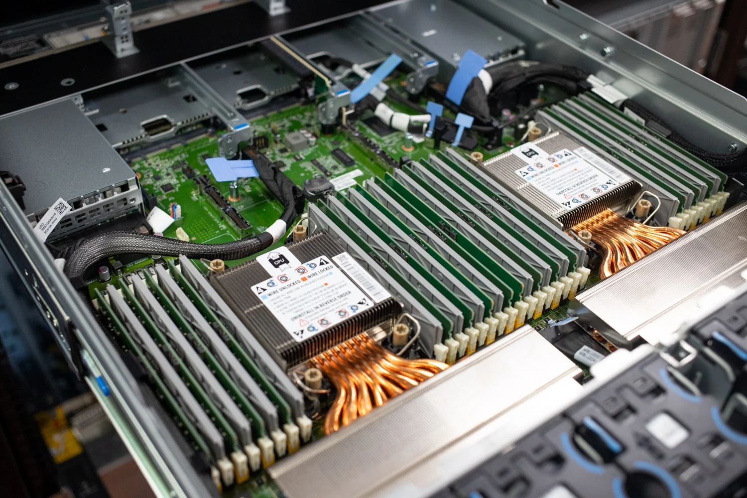
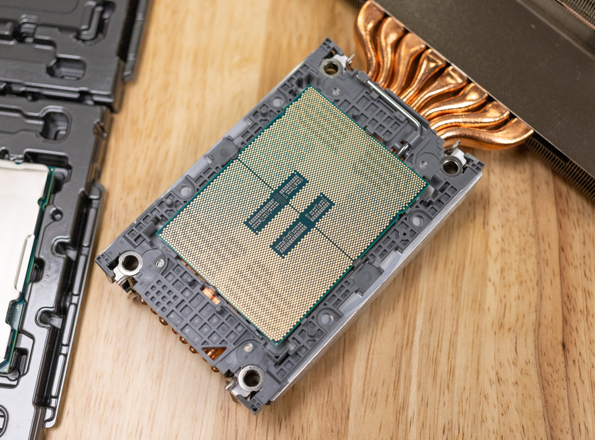
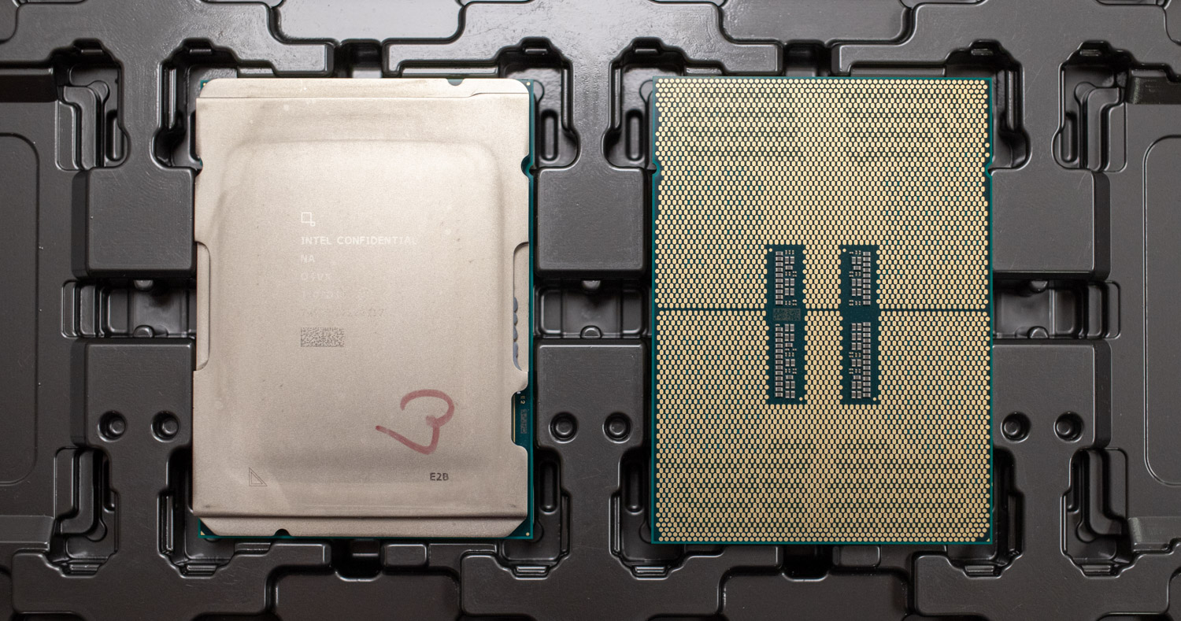

Slide 11

Trabalho realizado por:
Álvaro Machado
Carla Oliveira
João Gonçalves
Pedro Campos
Pedro Rodrigues
Ricardo Amorim
Rodolfo Coelho
Sónia Amaral
Vinícius Amaral

